Slide 1
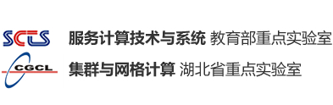
一种并发优化的价值共识激励体系
导 师： 谢 夏
指导老师： 代炜琦
学 生： 肖德山

Slide 2
报告提纲
问题背景与提出问题
研究现状
我的工作与进度安排

Slide 3

问题与目标
问题：共识机制是区块链系统的核心，目前主流的共识机制没有达到促进、鼓励代币流通的目的，且共识速度慢，不能大规模应用。
目标：不影响安全下，激励代币流通，提高交易速度。
共识机制
安全
效率
激励
Notes:
共识机制是区块链系统的核心，目前主流的共识机制各有优劣，但是都没有达到促进、鼓励代币流通的目的，而且共识速度慢，不能被大规模使用。
目标：在不影响系统安全性的同时，激励代币的流通，并且大幅度提高交易速度。

Slide 4
报告提纲
问题背景与提出问题
研究现状
我的工作与进度安排

Slide 5
激励机制
机制 | 特点 | 激励 | 代表 | 智能合约 | 不足
POW | 节点通过大量的hash计算获得区块链记账的权利，非常安全 | 挖矿奖励 | 比特币、莱特币 | 仅支持有限指令，图灵不完备 | 消耗大量能源，算力中心化
POS | 使用币龄来挖矿，无需消耗计算资源 | 权益奖励 | 点点币 | 图灵完备 | 代币流通不畅
PBFT | 共识速度快，常用于联盟链 | 无 | 超级账本 | 支持全局state的合约模型 | 容错率不超过33%
Notes:
当前主流的共识机制主要有POW，POS和PBFT。POW算法通过旷工挖矿的方式维持区块链的安全，但消耗了大量的能源，而且算力集中在少数矿池中
POS使用币龄挖矿，减少了计算资源的消耗。但代币流通不畅
PBFT算法是一种基于拜占庭将军问题的解决方案，只能保证33%的节点容错，没有提供激励机制

Slide 6
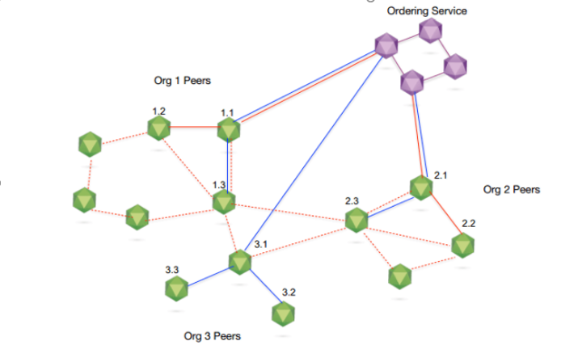
分片(sharding)
分片将区块链状态划分成若干个子分区
由超级节点打包分区交易，汇集成区块。
通过收据(receipt)进行跨片区通信。
优点：
提高了吞吐量、加快了共识的速度
缺点：
降低了系统的安全性
Notes:
分片技术将区块链状态划分成若干个子分区，每个分区由合约指定的协调者负责共识该分片的排序规则，超级节点负责
打包所有分区的交易信息，汇集成总的区块。分区与分区间可以通过收据进行跨片区通信。
优点：
提高了吞吐量、加快了共识的速度
缺点：
降低了系统的安全性：超级节点共识出块需要各个分片的排序头，若分片由恶意节点控制，容易遭受单分片接管攻击。并且恶意用户
可以刻意构造大量跨片区交易，极大地降低系统性能

Slide 7
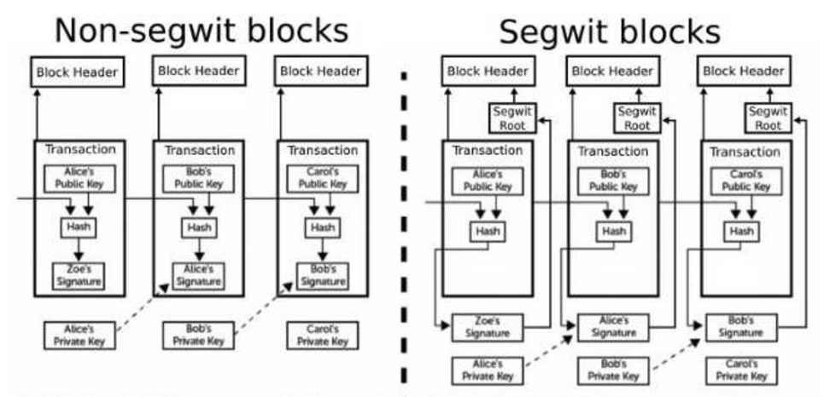
隔离见证(Segwit)
比特币直接将交易信息和见证信息都放在了区块内，隔离见证将见证信息隔离。区块链只记录交易信息和指向见证信息的引用。
优点：减少了区块大小，解决交易延展性问题
缺点：尚未成熟
Notes:
区块上的信息由交易信息和见证信息组成。比特币设计之初直接把这两个信息一起放在了区块内，不利于更多交
易的存储，隔离见证将见证信息隔离，使用支付到见证公钥哈希和支付到见证脚本哈希，替换传统的P2PKH和P2SH交易。
区块链只记录交易信息和指向见证信息的引用。
优点：
减少了区块在网络的大小，基本解决了交易延展性问题，为闪电网络提供了支持
缺点：
尚未成熟、部分挖矿节点会拒绝隔离见证交易

Slide 8
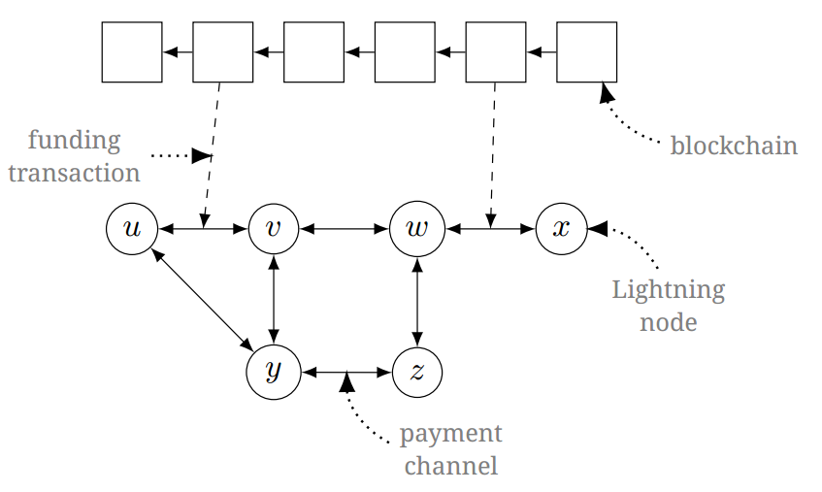
闪电网络
基于链下的支付通道
可撤销的多重签名交易
无需信任对方和第三方
优点：
支持实时、海量交易
缺点：
图灵不完备导致实现复杂，需要大量修改比特币协议
Notes:
闪电网络基于微支付通道演进而来。其思想是通过序列到期可撤销合约RSMC在链上锁定双方资产到一个双重签名地址，在链下建立支付通道
进行实时的交易，然后通过哈希时间锁定合约HTLC解决了多通道交易的问题。所有的交易通道构成了闪电网络
优点：
无需信任对方以及第三方即可实现实时的、海量的交易
缺点：
比特币智能合约图灵不完备导致实现复杂，需要大量修改现有比特币协议

Slide 9
报告提纲
问题背景与提出问题
研究现状
我的工作与进度安排

Slide 10
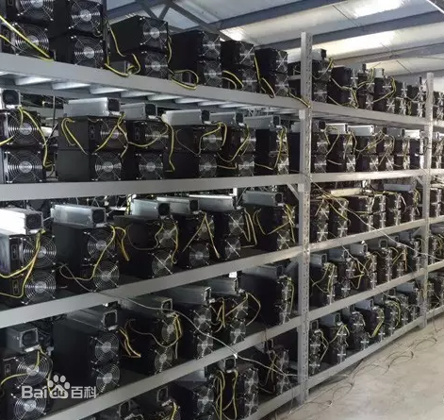

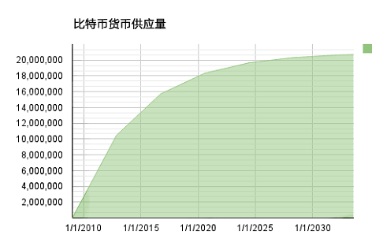
我的工作—设计目标
系统应满足以下几个要求：
共识节点的产生与算力无关。
激励所产生的性能消耗可以忽略不计
交易速度快。
激励代币的数量与速度可以自发
的调整，以保持代币稳定不膨胀。
Notes:
系统的设计目标是：
1.共识节点的产生与算力无关。
2.激励系统产生的性能消耗可以忽略不计
3.系统的交易速度要足够快
4.激励系统奖励代币的数量与发行速度可以自发的调整，以保持代币稳定不膨胀。

Slide 11
我的工作—设计思路
1.为了激励代币的使用，每当智能合约被调用时，产生一定的激励。
2.为了提高性能，借鉴微支付通道的思想，使用安全的链下交易代替链上交易
Notes:
基于共识机制存在的缺乏激励和交易速度不高等问题
提出两点解决思路
1.为了激励代币的使用，每当智能合约被调用时，产生一定的激励。
2.为了提高性能，借鉴微支付通道的思想，使用安全的链下交易代替链上交易

Slide 12
我的工作—设计架构
合约
合约
合约
合约信息管理
合约层
合约部署控制
激励机制
Hypernet
合约调用
故障恢复
系数调整
逻辑层
UTXO
激励
共识机制
共识层
Notes:
系统的整体架构由共识层、逻辑层和合约层三部分构成。
共识层负责对节点各个信息进行共识，保证一致性
逻辑层包括激励机制、hypernet、故障恢复和UTXO
激励机制负责系数的调整以及奖励的发放
Hypernet提供快速安全的链下交易的功能
故障恢复可以在节点异常退出后自动加入区块链系统并且同步
UTXO提供交易的数据结构和协议，为了支持安全的链下交易，加入了CSV锁等功能
合约层负责统计合约调用等信息，并实现了合约的基本部署控制

Slide 13
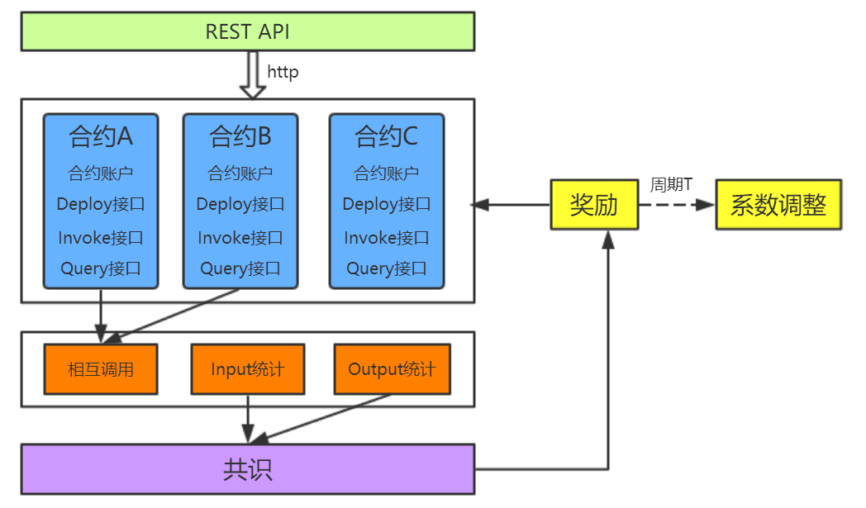
我的工作—基于价值的激励
Notes:
激励的大概流程是这样的：
部署智能合约时需要指定合约账户
当用户使用REST API调用合约时，激励模块会统计合约的调用参数和成功情况，当成功调用合约后，Input、Output统计并收集这次
调用。
出块时，共识模块共识Input和Output的交易，并根据Input和Output以及激励系数进行奖励的发放。如果出块时间满足下一个调整周期T时，进行系数的调整后再进行奖励

Slide 14
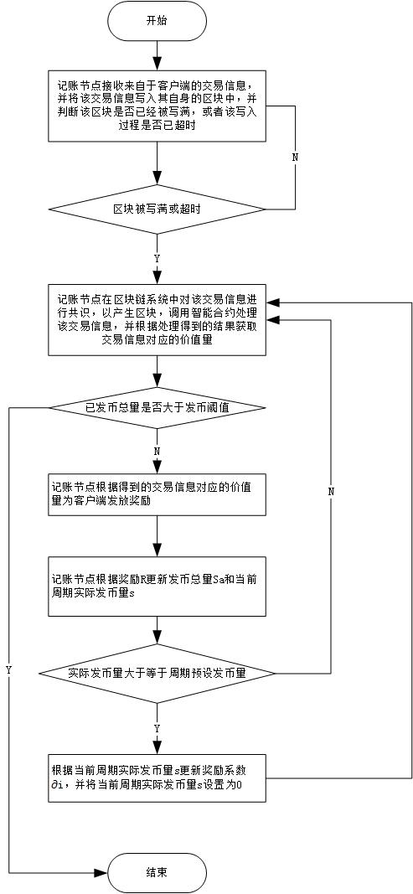


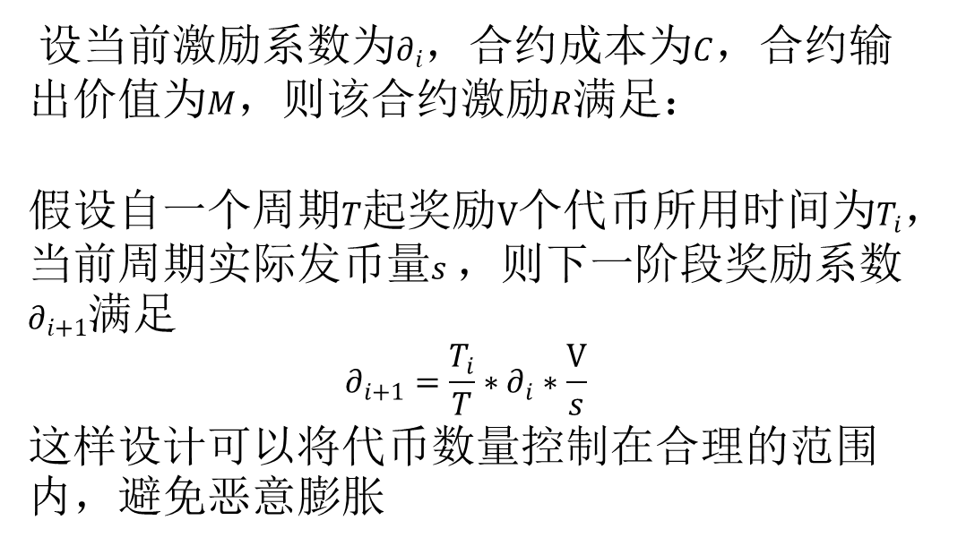
我的工作—基于价值的激励
设当前激励系数为$∂_{i}$，合约成本为$C$，合约输出价值为$M$，则该合约激励$R$满足：
假设自一个周期$T$起奖励$V$个代币所用时间为$T_{i}$，当前周期实际发币量$s$，则下一阶段奖励系数$∂_{i+1}$满足
$$∂_{i+1}=\frac{T_{i}}{T}∗∂_{i}∗\frac{V}{s}$$
这样设计可以将代币数量控制在合理的范围内，避免恶意膨胀
$$R=（M−C）∗∂_{i}$$
系统的并发量不足
Notes:
在时间周期T内，设合约价值激励等于合约利润乘以激励系数
为了维持代币单位周期发放量稳定，需要做激励系数调整
由于一个周期可能会超发代币，因此新的系数与超发代币量成反比，与实际完成时间成正比
这样设计可以将代币数量控制在合理的范围内，避免恶意膨胀。同时也激励了价值产生
然而当前联盟链共识速度较慢，确认一笔交易需要等待较长时间，为了提高性能，减少链上压力，实现了基于超级账本的hypernet模块

Slide 15
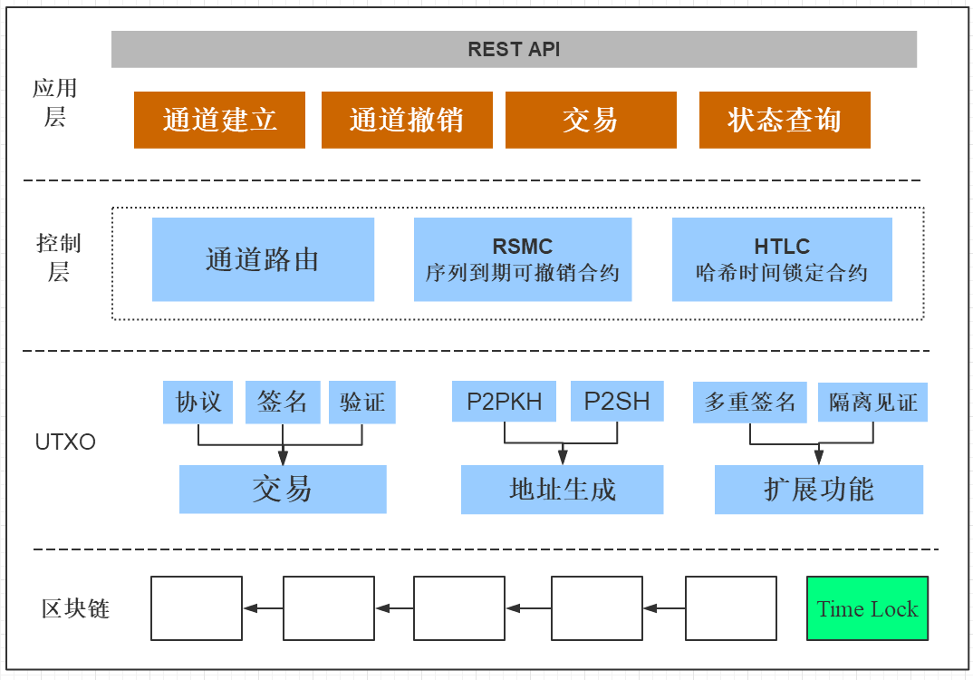
基于超级账本的Hypernet实现
Notes:
在区块这一层里，需要time-lock提供资产锁定的功能，防止通道的任意一方广播历史交易，欺骗主网络
在传统utxo模型之上，需要支持多重签名地址的生成和验证，这样才能完成支付通道的建立，然后隔离见证可以保证交易id的可溯性，防止被恶意篡改
在控制层中，序列到期可撤销合约负责保证支付通道双方交易的合法性，通道路由模块负责找到任意两个不直接相连的网络节点的支付路径。找到
路径后，由哈希时间锁定合约完成跨节点的交易
应用层提供支付通道建立、撤销和当前Hypernet状态信息查询等REST API供应用程序调用

Slide 16
难点与创新点
难点: 网络安全性问题
链下交易与传统的区块链交易很不一样，在保证交易的隐私性的同时，还需要防范各种欺骗及其攻击，考虑各种异常状况使得系统设计起来较为复杂
创新点1：基于价值的激励
传统的共识机制通过算力来决定出块权利和激励，基于价值的激励更多的鼓励价值的产生而不是算力的投入，且激励系数可以动态进行调整，保证了代币的稳定性
难点2: 合约价值量的计算
当前系统的价值量由价格减成本得到的，而成本一般难以得到
创新点2：超级账本hypernet
超级账本使用pbft协议进行共识，效率不高，且参与节点数目较多时（>=100）共识性能急剧恶化。而比特币闪电网络图灵不完备、以太坊的雷电网络基于账户模型，性能和安全性不够高。Hypernet使用安全性较高utxo模型，可以极大提升交易的速度。

Slide 17
已完成工作
2016.11～2017.01：调研区块链，搭建超级账本环境，凤链项目功能需求设计。凤链总体架构设计
2017.02～2017.03：地址生成算法实现，游戏智能合约设计、对接手机客户端
2017.04：园博园发布会准备，调研合约升级、删除合约状态代码
2017.05～2017.06：园博园需求分析，业务流程，后台数据库设计
2017.07～2017.09： 钱包后台开发，专利申请，节点重启问题解决，golang下椭圆曲线secp256k1加解密签名移植。
专利申请号：201710588192.6 一种基于价值量建立激励机制的方法及其系统
2017.10～2017.12：超级账本合约部署过程、总体架构研究，pbft算法代码分析、解决合约间相互调用的问题、农夫山泉调研，初步方案设计

Slide 18
将要做的工作
2018.01～2018.03：测试与实现基于超级账本的Hypernet，跟进农夫山泉项目后续工作
2018.03～2018.05：论文撰写及答辩

Slide 19
检查指标
功能指标：
实现基于超级账本的激励机制，能够进行激励的发放、奖励系数的调整
在超级账本上初步实现微支付通道系统
性能指标：
保持系统稳定安全运行
专利指标：
完成一篇专利

Slide 20
谢谢！

